Slide 1
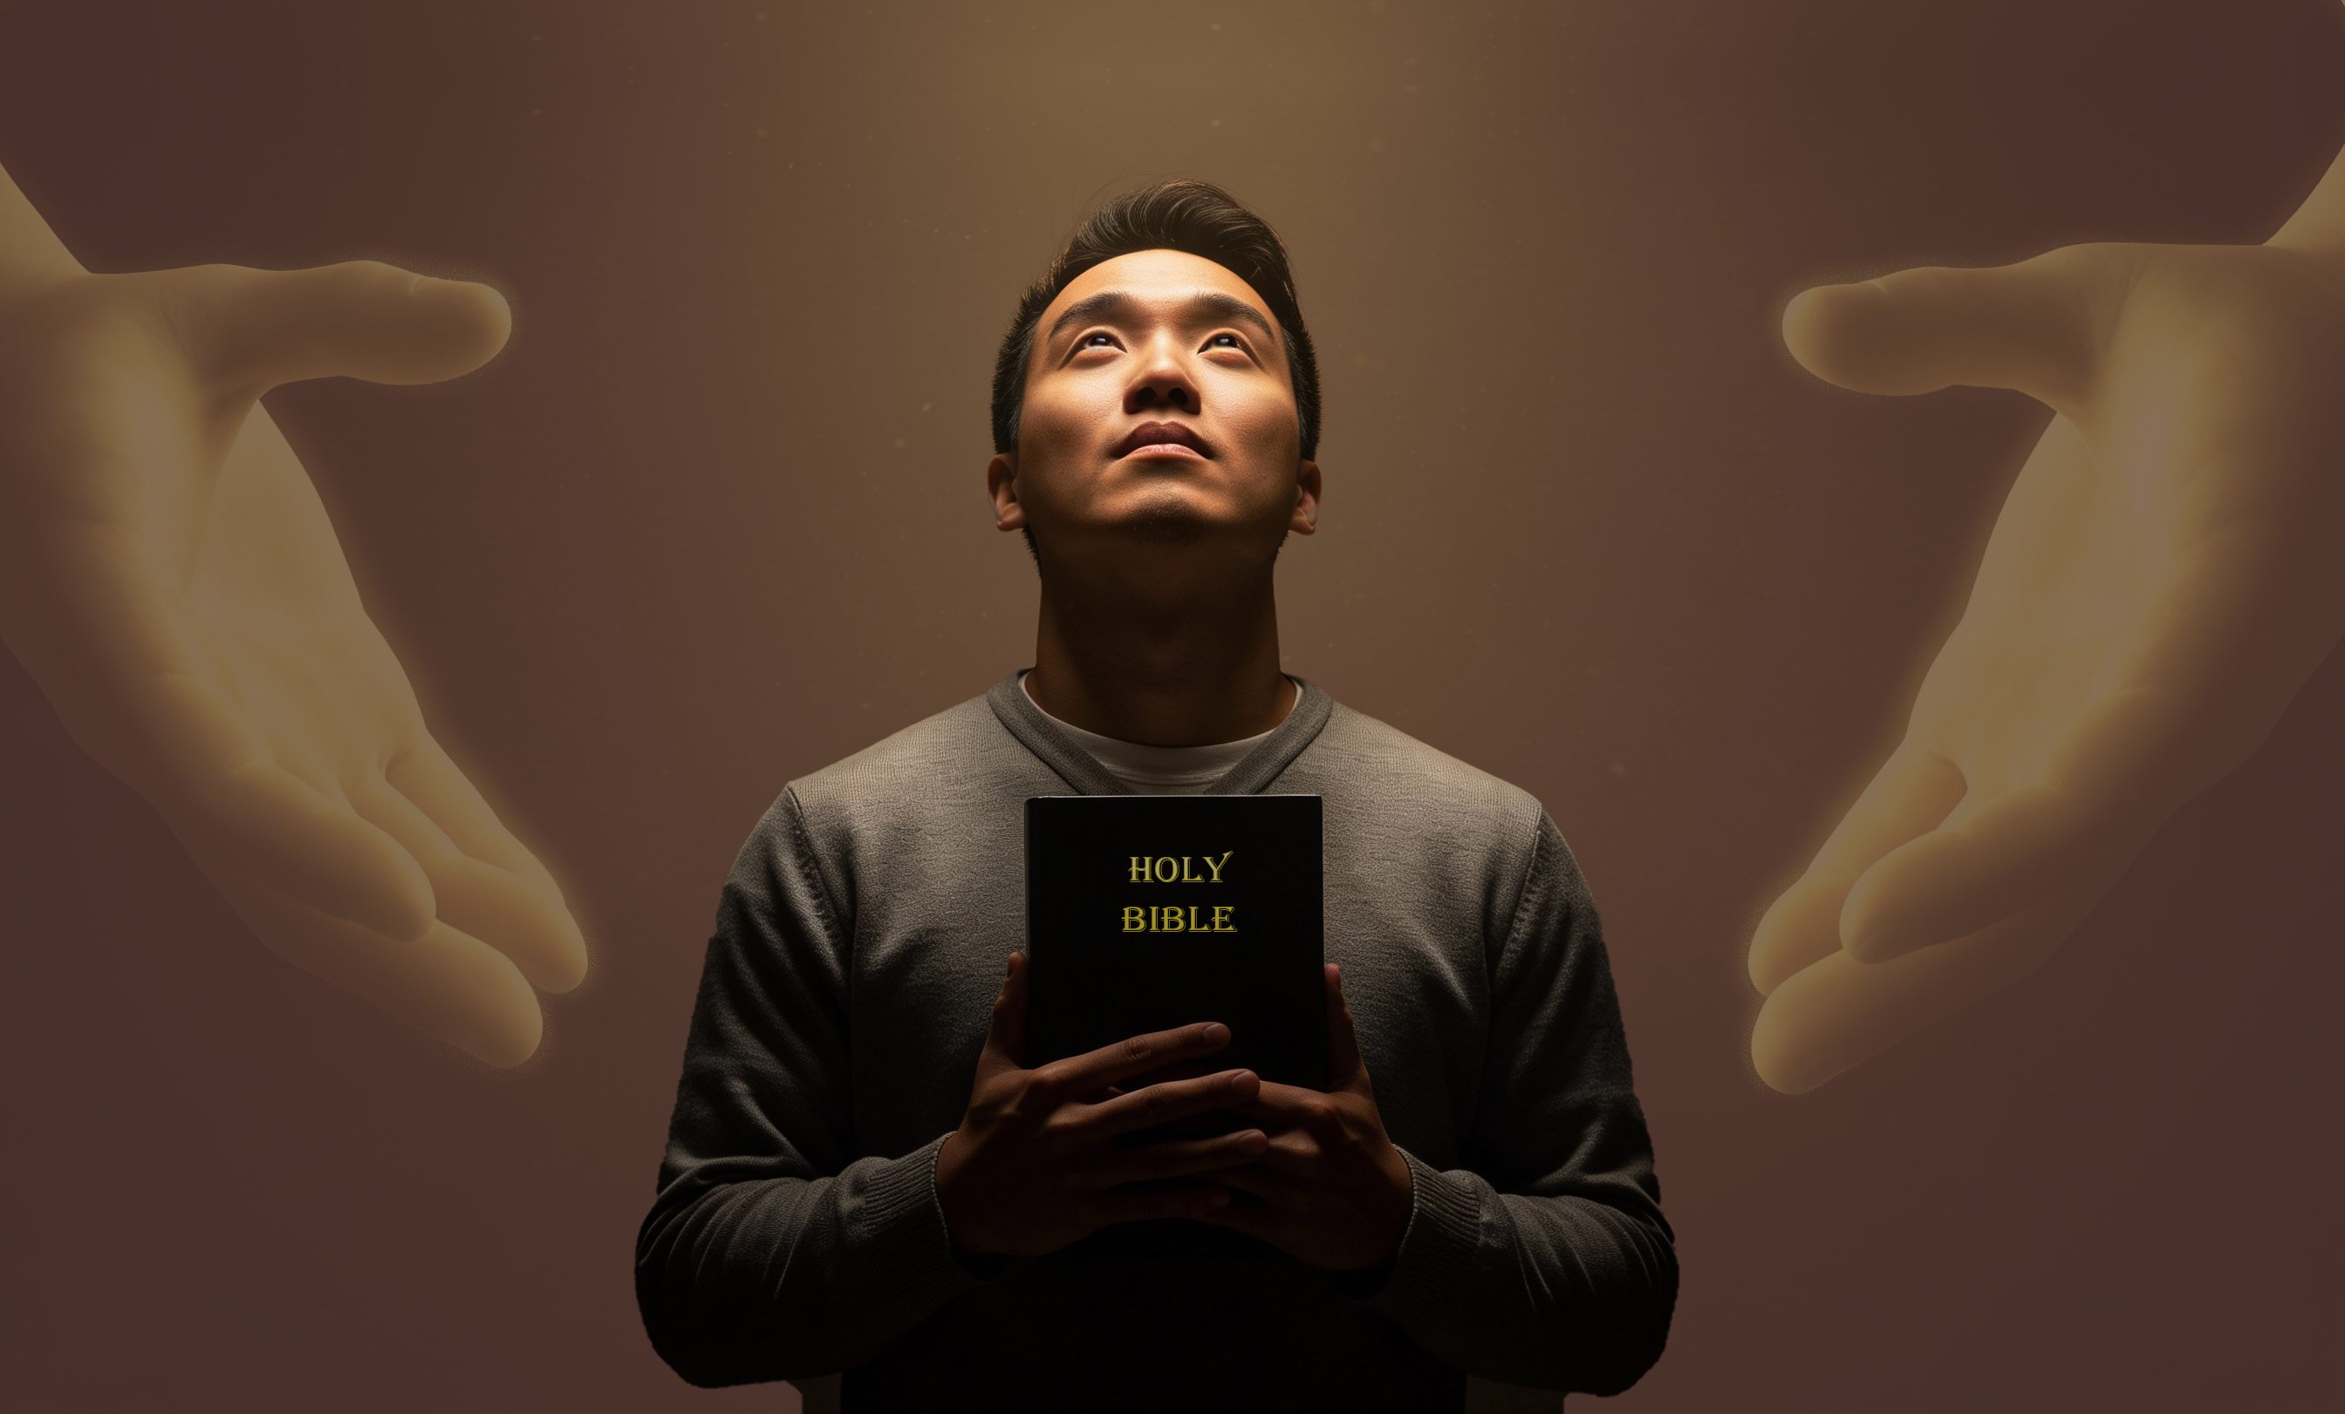
SAMIERINĀŠANA UN CERĪBA
9. tēma 28. februārī, 2026

Slide 2


2.Korintiešiem 5:21
“To, kas grēka nepazina, Viņš mūsu labā ir darījis par grēku, lai mēs Viņā kļūtu Dieva taisnība”

Slide 3


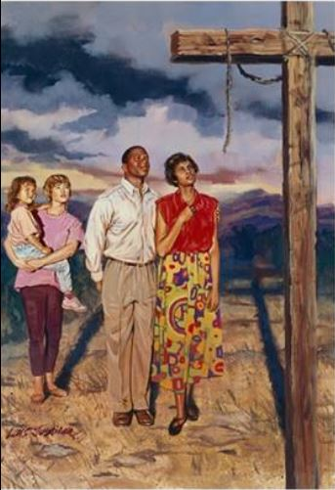
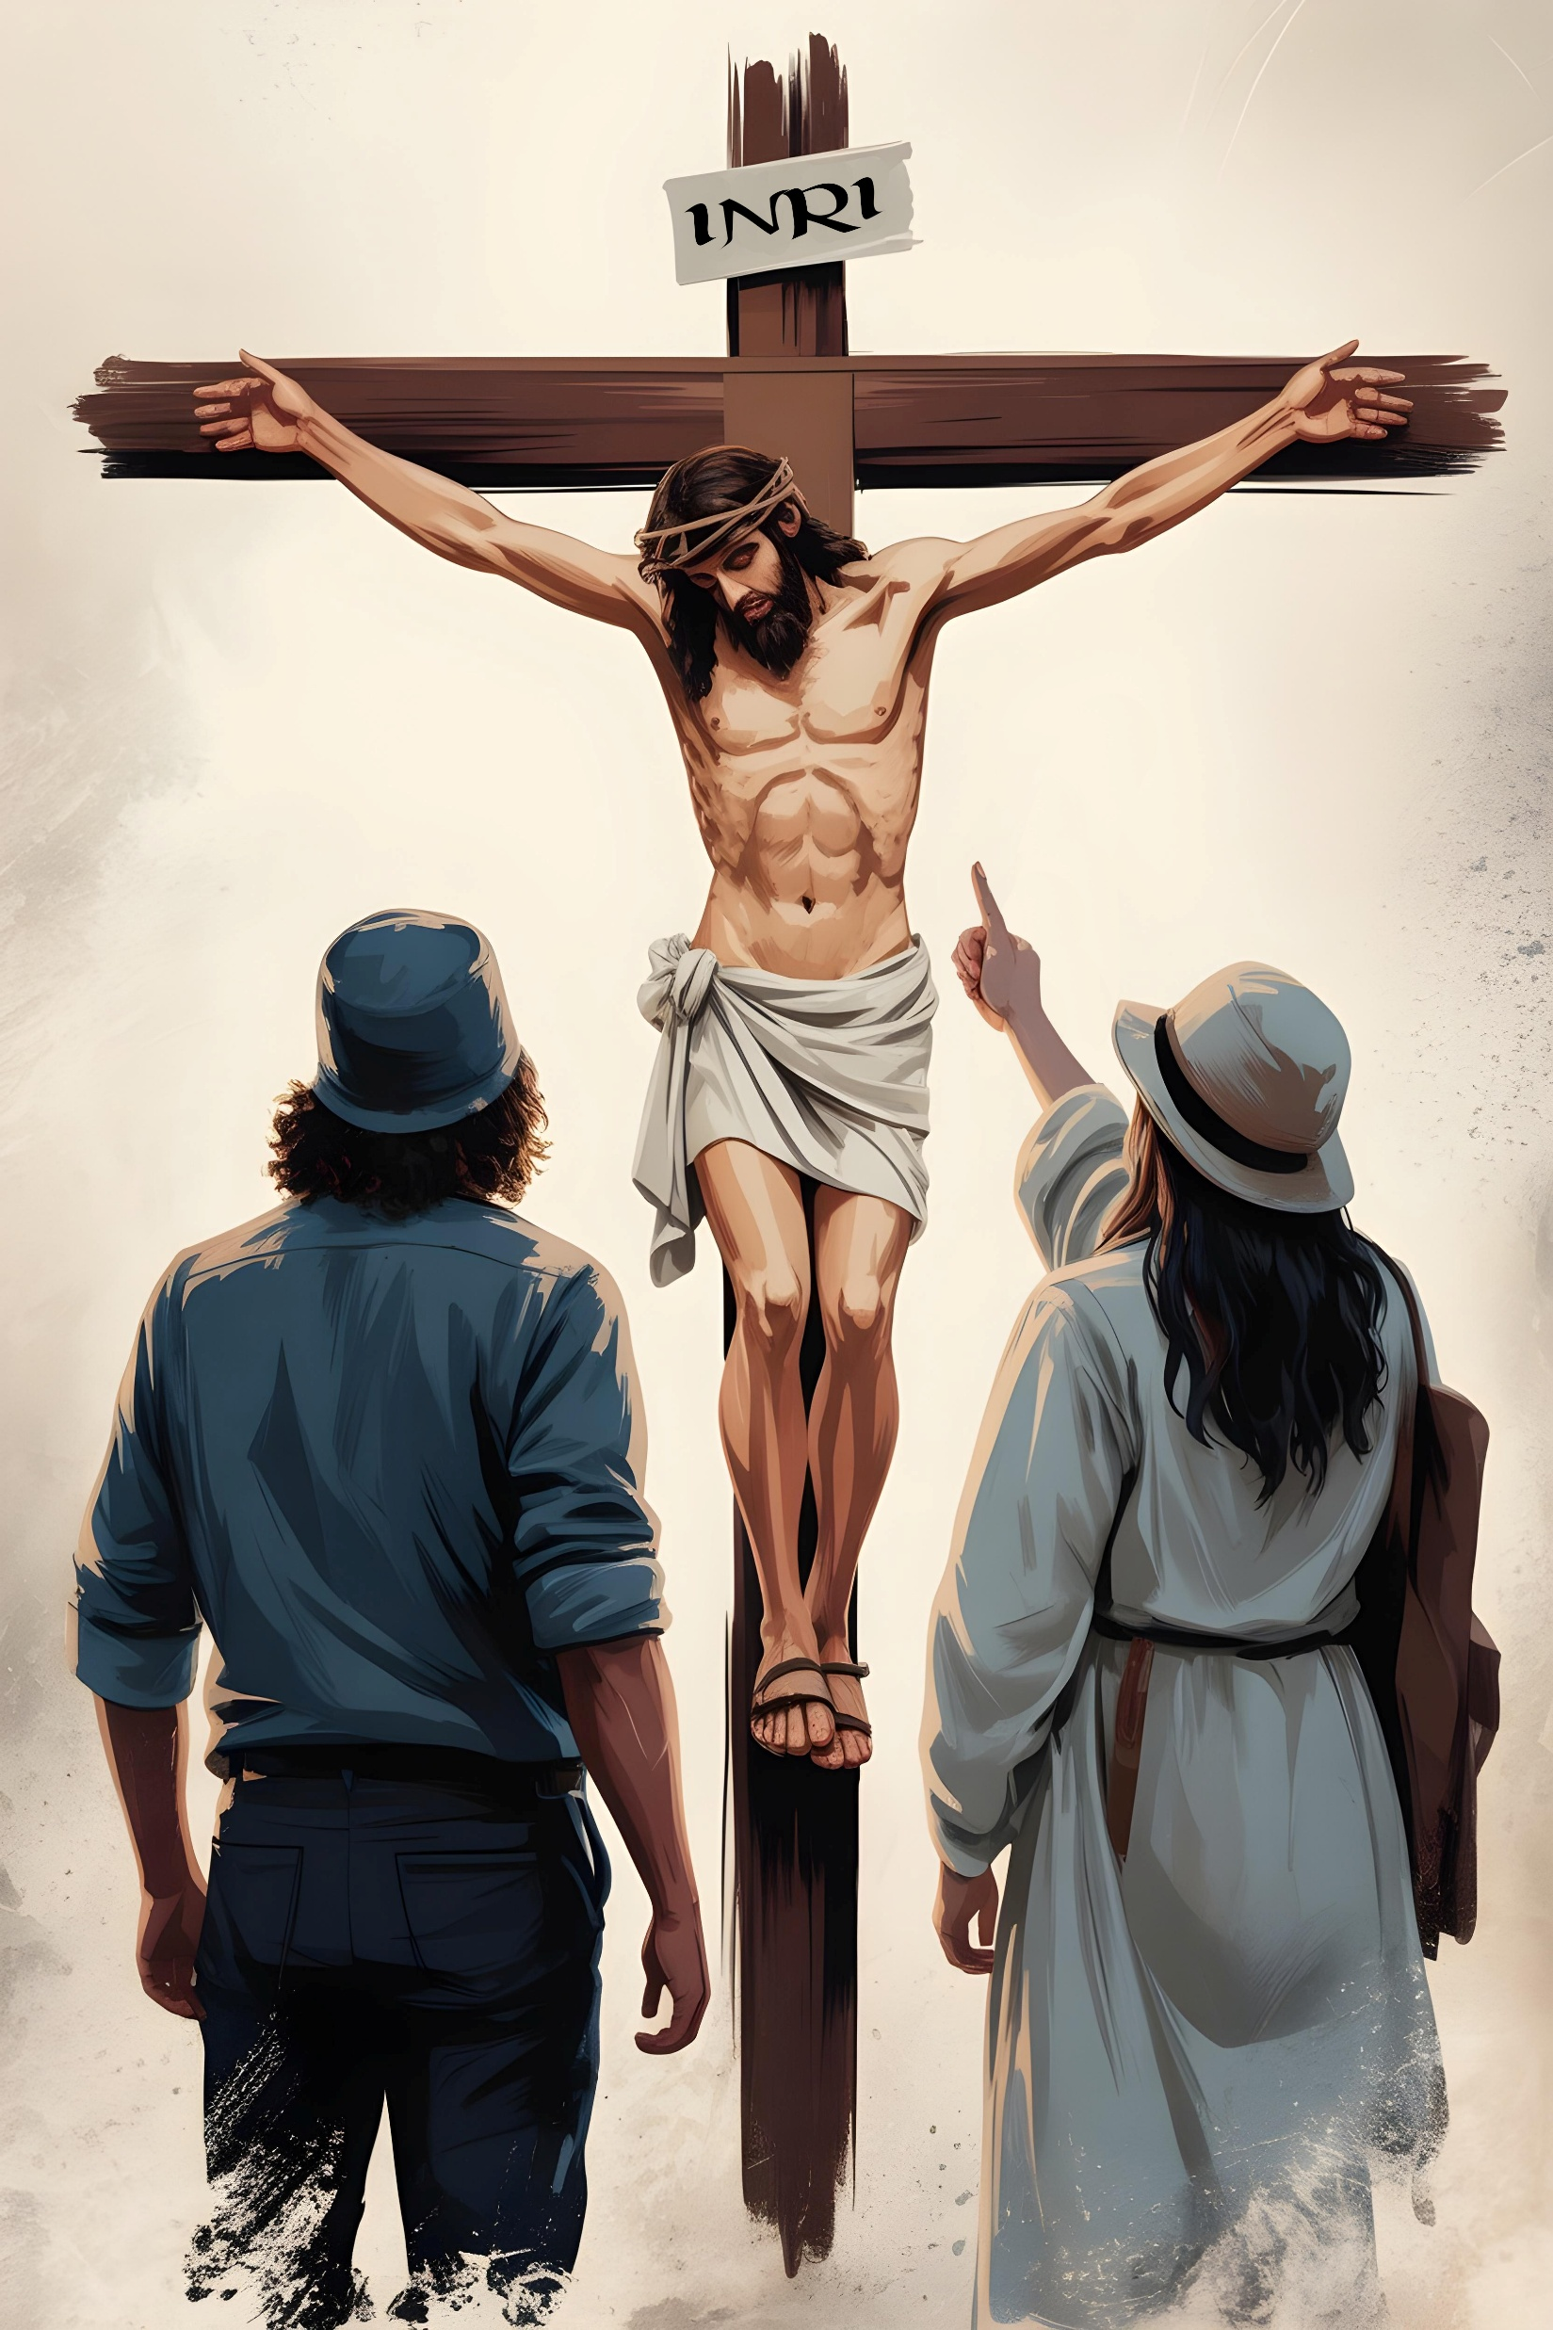
Pēc tam, kad Pāvils norādīja, ka Kristus krusts ir salīdzinājis vai samierinājis debesis un zemi (Kol. 1:20), viņš turpina mums izskaidrot šīs salīdzināšanas praktiskās lietas.
Kā tas mūs ir mainījis? Kā Dievs to visu bija paredzējis? Ko mēs varam darīt, lai arī citi piedalītos izlīgumā un iegūtu cerību?
SAMIERINĀŠANA UN CERĪBA CAUR EVAŅĢĒLIJU
Salīdzināšanas ietekme
No ļaundariem līdz svētajiem (Kol. 1:21-22)
Pamatoti un stingri (Kol. 1:23)
Cerība
Cerības nešana (Kol. 1:24-25)
Dieva noslēpums (Kol. 1:26-27)
Evaņģēlija spēks
Evaņģēlija sludināšana (Kol. 1:28–29)

Slide 4

SALĪDZINĀŠANAS IETEKME

Slide 5

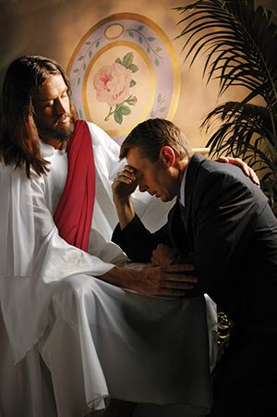
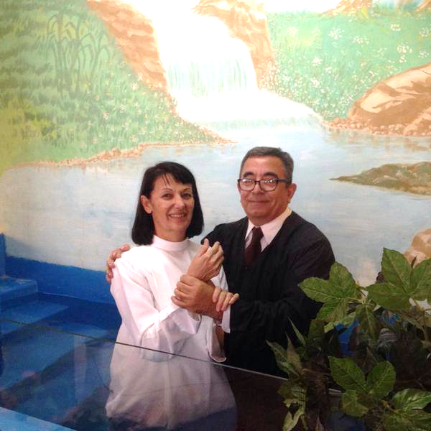
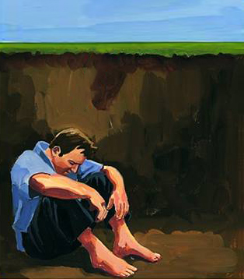
NO ĻAUNDARIEM LĪDZ SVĒTAJIEM
“Arī jūs, kas kādreiz bijāt atsvešinājušies un ienaidā ar Dievu sava sirdsprāta un ļauno darbu dēļ,
Viņš tagad salīdzinājis, Savā cilvēciskā miesā izciezdams nāvi, lai jūs svēti, bez kļūdām un nevainojami varētu stāties Viņa priekšā” (Kolosiešiem 1:21-22)
Jautājums ir vienkāršs. Mēs dzīvojām, darot ļaunu, un tādēļ bijām nolemti mūžīgai nāvei (Rom. 6:23; Atkl. 21:8).
Viņš mira uz krusta, lai samaksātu par mūsu grēkiem (Rom. 5:8)
Ticībā, nožēlojot grēkus un kristoties, mēs tiekam atbrīvoti no grēkiem un esam nevainīgi un nevainojami Dieva priekšā [taisnošana] (Rom. 5:10; Kol. 1:22)
Svēta Gara darbības rezultātā mūsu dzīve pakāpeniski mainās, un mēs kļūstam svēti Dieva priekšā [svētošana] (Rom. 8:1; 2. Kor. 5:17)
Paši mēs nespējām mainīt šo situāciju vai samaksāt par savu pestīšanu (Ps. 49:7-8).
Bet Dievs sagatavoja mums lielu plānu:

Slide 6


PAMATOTI UN STINGRI
“ja tikai paliksit savā ticībā stipri un nesatricināti un nenovērsīsities no cerības” (Kolosiešiem 1:23a)
Mēs jau esam attaisnoti, mēs tiekam svētīti, bet ceļš vēl nav beidzies. Mums ir risks novirzīties no ceļa un nesasniegt mērķi. Tāpēc Pāvils mums iesaka trīs lietas (Kol. 1:23a):
Palikt
Būt neatlaidīgiem, kā bija Pēteris, kad pēc atbrīvošanas no cietuma viņš klauvēja pie durvīm, līdz tās atvēra (Ap.d. 12:11-16)
Būt balstītiem uz ticību
Mūsu ticībai jābūt stingrai, balstītai uz patiesībām, ko esam mācījušies no Bībeles
Palikt stingri ticībā
Mums jāpaliek nelokāmiem, nekad nezaudēt ticību „evaņģēlija cerībai”

Slide 7

CERĪBA

Slide 8

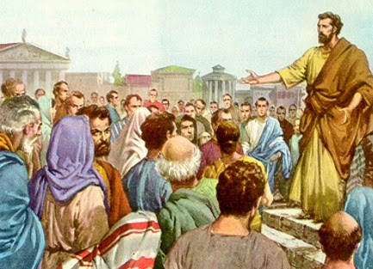

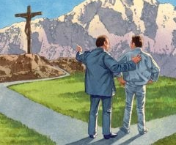
CERĪBAS NEŠANA
“Viņas kalps es esmu kļuvis pēc tām amata pilnvarām, ko Dievs man devis, lai pie jums tiktu piepildīts Dieva Vārds” (Kolosiešiem 1:25)
Kā redzējām, Dieva plāns mūsu pestīšanai balstās uz Jēzus nāvi un ietver mūsu attaisnošanu un svētīšanu. Bet trūka kaut kas svarīgs: mums kādā veidā ir jāiepazīst šis plāns, lai mēs to varētu pieņemt. Mums ir nepieciešams, lai kāds mums to paziņotu.
Šeit palīgā nāk „Dieva pārvaldība” [Dieva veids, kā Viņš sakārto apstākļus, domas, cilvēkus utt.], kuras kalps bija Pāvils (Kol. 1:25).
Pāvils priecājās par to, ka varēja piedalīties šajā plānā, kaut arī tas nozīmēja ciešanas (Kol. 1:24). No brīža, kad viņu arestēja Romā, līdz pat nāvei, viņš uzrakstīja vismaz septiņas no četrpadsmit vēstulēm, kas saglabājušās Jaunajā Derībā.
Pāvils bija svarīga daļa no Dieva plāna, un viņš par to priecājās. Arī mēs varam būt daļa no šī plāna, vedot citus pie Kristus atziņas. Tas ir mūsu uzdevums un prieks!

Slide 9

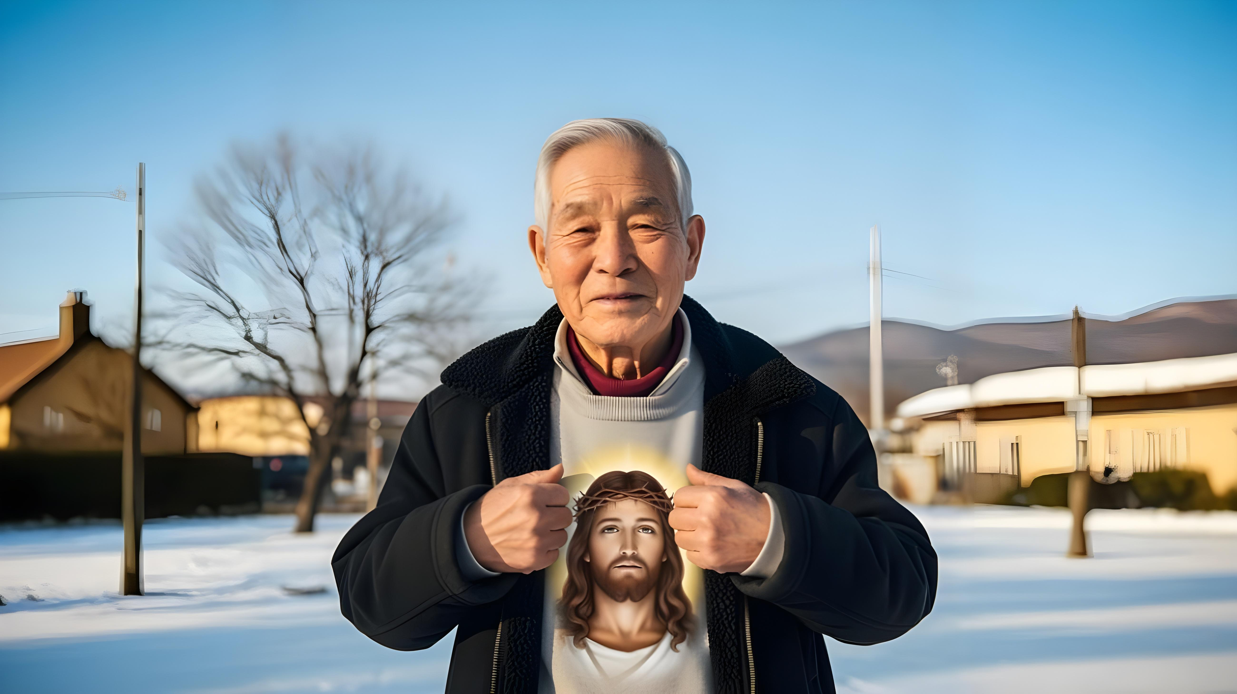
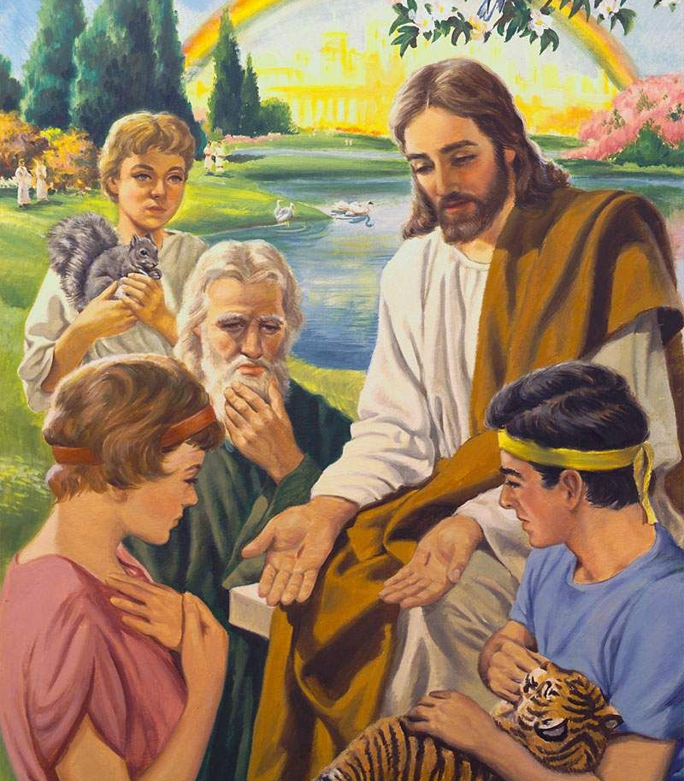

DIEVA NOSLĒPUMS
“noslēpums, kas ļaužu ciltīm bija apslēpts no mūžīgiem laikiem, bet tagad atklāts Viņa svētajiem.” (Kolosiešiem 1:26)
Pāvils runā par noslēpumu, kas tika atklāta draudzei pēc Kristus augšāmcelšanās (Kol. 1:26). Līdz tam brīdim bija tikai daži mājieni. Bet kāds ir šis noslēpums? „Kristus jūsos, godības cerība” (Kol. 1:27).
Tas tika izplānots pirms pasaules radīšanas
(1. Pēt. 1:20)
Daļēji tika paziņots eņģeļiem (1.Pēt. 1:12)
Ādamam un Ievai tika dots pirmais ieskats (1. Moz. 3:15)
Tas tika atklāts praviešiem (1.Pēt.1:10-11)
Jēzus vispirms to atklāja jūdiem (Mt.15:24)
Tad tas tika pilnībā atklāts visiem cilvēkiem (Kol. 1:27)
Šī noslēpuma attīstībā vēl ir daudz posmu, kas jāiziet. Tagad mēs dzīvojam cerībā tikt pagodinātiem. Kāda pārmaiņa! Kāds noslēpums! Grēcīgi cilvēki tiek attaisnoti, svētīti un pagodināti ar Jēzus pestījošām asinīm. Šis noslēpums būs pētījumu temats visā mūžībā.

Slide 10

EVANGĒLIJA SPĒKS

Slide 11

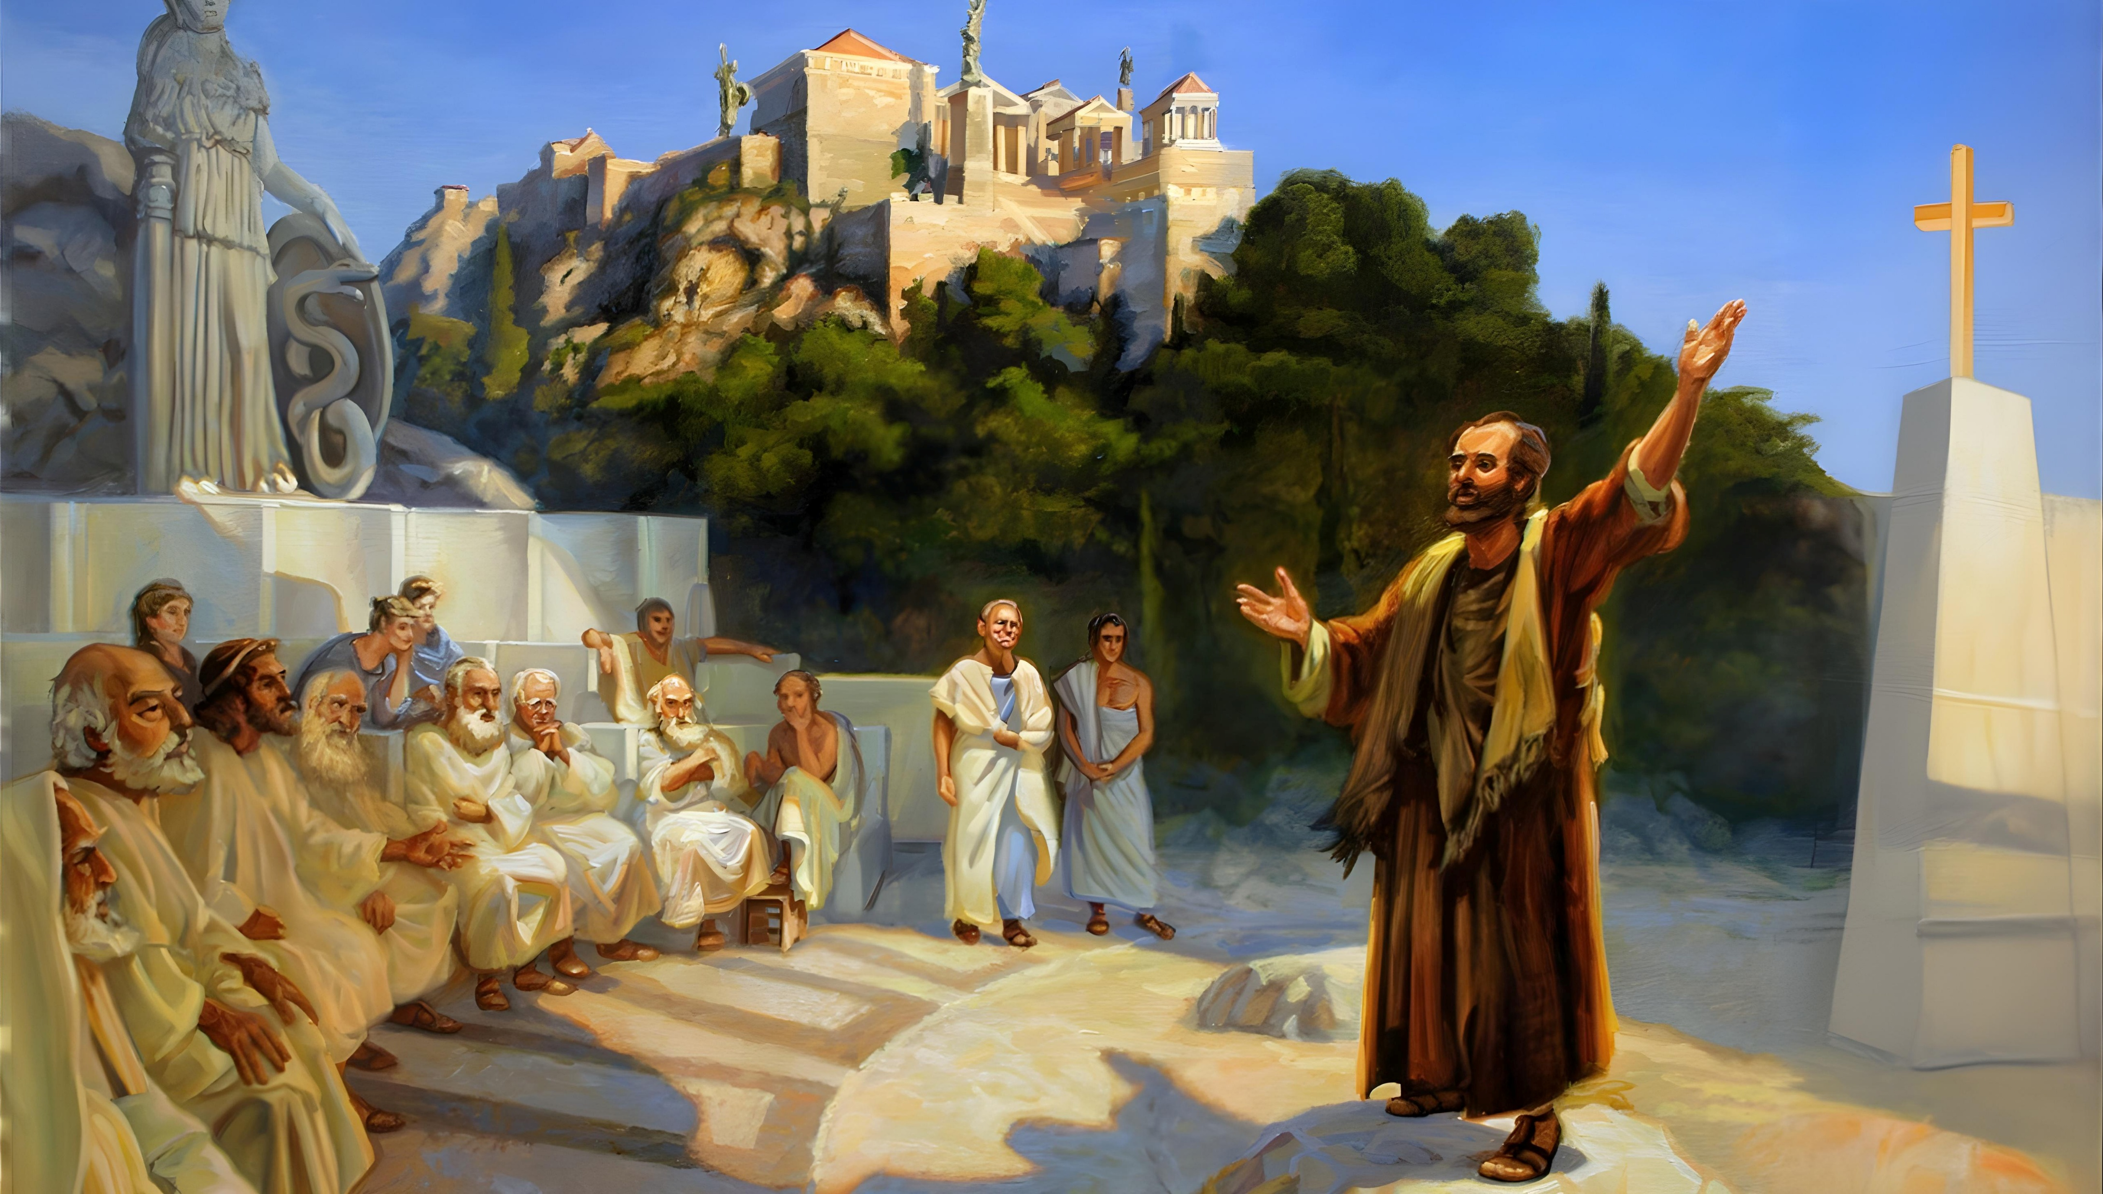
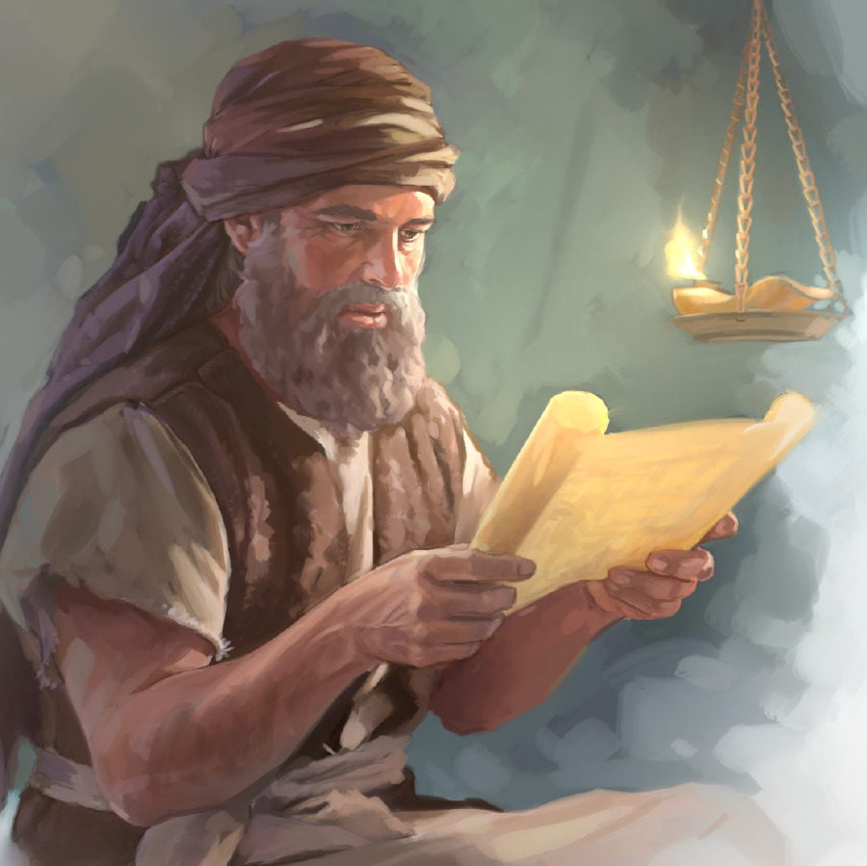
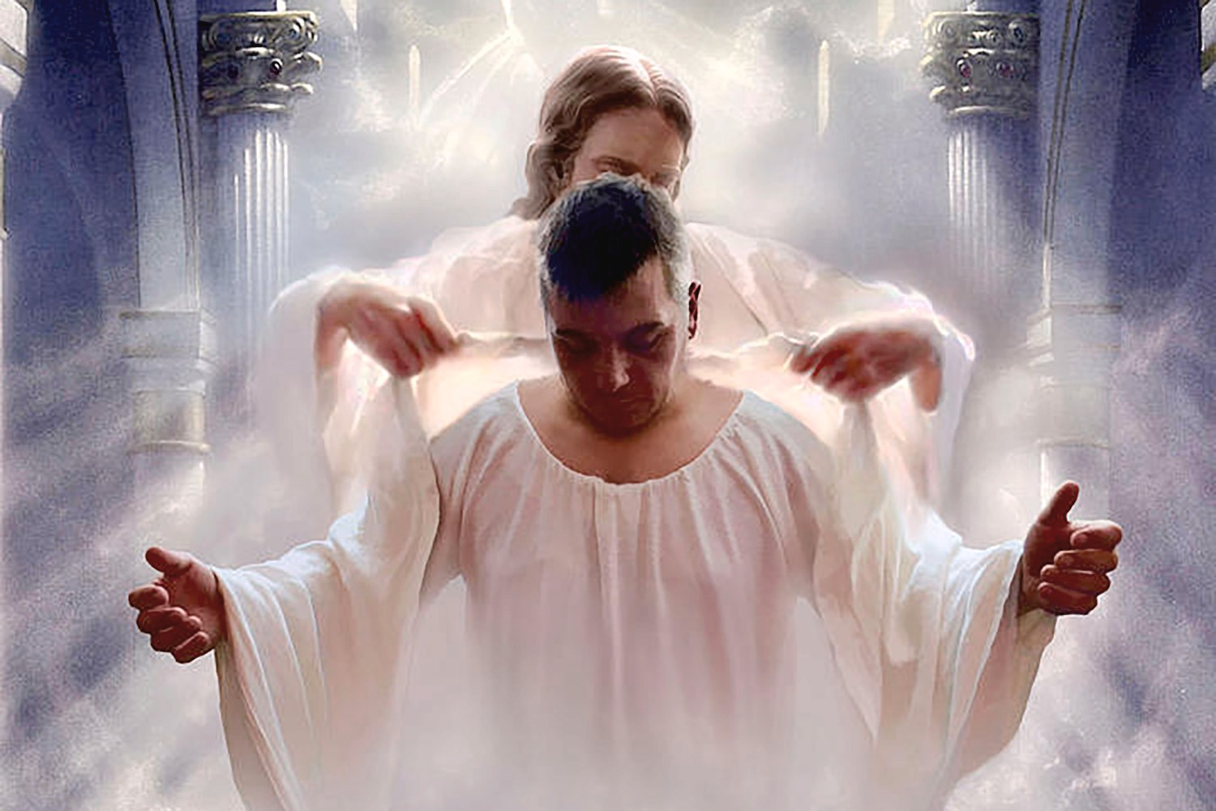
EVANGĒLIJA SLUDINĀŠANA
“Viņu mēs sludinām, paskubinādami ikvienu cilvēku un mācīdami ikvienu cilvēku visā gudrībā, lai ikvienu cilvēku darītu pilnīgu Kristū.” (Kolosiešiem 1:28)
Kā Pāvils sludināja evaņģēliju? Viņa sludināšanas centrā bija krustā sistais Kristus (1. Kor. 1:23). Kad cilvēki bija pieņēmuši Jēzu, viņš tos pamācīja un mācīja, līdz tie kļuva pilnīgi (Kol. 1:28-29). Kā viņš to darīja?
Viņš viņiem izklāstīju kristīgo mācību un praksi (2. Tes. 2:15)
Viņš brīdināja viņus par sekām, kas rodas, ja noraida evaņģēliju (Ebr. 10:25-29)
Viņš brīdināja viņus par briesmām no viltus skolotājiem (Ap.d. 20:29-30)
Pagaidiet... padarīt tos pilnīgus? Ne tikai dažus, bet... "ikvienu cilvēku"! (Kol. 1:28b).
Grieķu vārds, kas tulkots kā „pilnīgs” (teleios), nozīmē „nobriedis”, „pilnīgs”, „pilnībā attīstīts”. Kristietim garīgi augot un attīstoties, viņš labāk saprot Dieva likuma dziļumu un savu dzīvi pielāgo tā prasībām. Tātad mūsu mērķis būt pilnīgiem Kristū Jēzū.

Slide 12

"Uzlūkodami savu Pestītāju, mēs pilnīgāk aptveram Debesu Valdnieka pienestā upura lielo nozīmi. Mūsu priekšā tiek pagodināts pestīšanas plāns, un domas par Golgātu izraisa dzīvību un svētas jūtas mūsu sirdīs. Tad tiek izteikta slava Dievam un Jēram, jo augstprātība un sevis paaugstināšana nevar plaukt dvēselē, kas savā atmiņā uzglabā dzīvas Golgātas ainas."
E. G. V. (Laikmetu ilgas, 616. lpp.)

